Slide 1
TIN 4 – TUẦN 28 TẠO BIỂU ĐỒ - Chèn hình ảnh hoặc Clip Art

Slide 2
ĐIỂM KIỂM TRA CUỐI KÌ 1 Lớp Bốn
STT | HỌ VÀ TÊN | ĐIỂM KTCK1 |  | TỔNG ĐIỂM | GHI CHÚ
 |  | LT | TH
01 | Nguyễn Minh Ân | 5 | 5 | 10
02 | Vũ Quốc Bình | 4 | 5 | 9
03 | Lê Anh Dũng | 5 | 4 | 9
04 | Trần Ngọc Duyên | 4 | 4 | 8
05 | Phạm Xuân Đức | 5 | 5 | 10

Slide 5


Tạo biểu đồ
Để chèn một biểu đồ, bạn sử dụng một trong những cách sau:
• Trên thẻ Insert, trong nhóm Illustrations, bạn chọn Chart, hoặc.
• Nhấp chuột vào biểu tượng Insert Chart trong bố cục Title and Content.

Slide 6

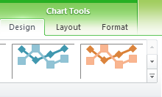
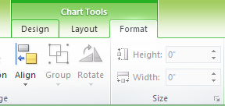
A. Định dạng biểu đồ
Trong PowerPoint, các thẻ trong dải băng Chart Tools xuất hiện để bạn có thể nhanh chóng thao tác hoặc định dạng biểu đồ cùng với nội dung của nó trên slide

Slide 7
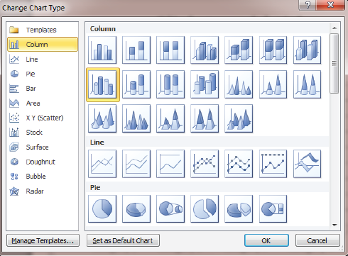
B. Thay đổi kiểu biểu đồ
Để thay đổi kiểu biểu đồ, bạn sử dụng một trong những cách sau:
Bên dưới Chart Tools, trên thẻ Design, trong nhóm Type, nhấp chuột vào Change Chart Type; hoặc
Nhấp chuột phải vào biểu đồ và sau đó chọn Change Chart Type.

Slide 8

Cây HOA LOA KÈN được du nhập vào Việt Nam từ Nhật Bản, Hàn Quốc và các nước Châu Âu. Giống trồng trọt trước đây:
Ở Việt Nam, hoa loa kèn hay huệ tây được biết đến nhiều nhất ở bức tranh nổi tiếng
"Thiếu nữ bên hoa huệ" của họa sĩ Tô Ngọc Vân.
HOA LOA KÈN
Tranh: Thiếu nữ bên hoa huệ

Slide 9
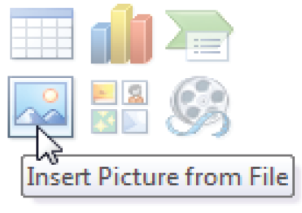
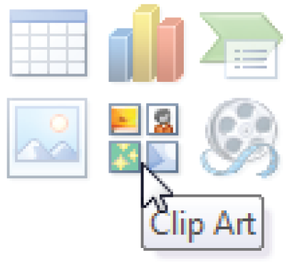
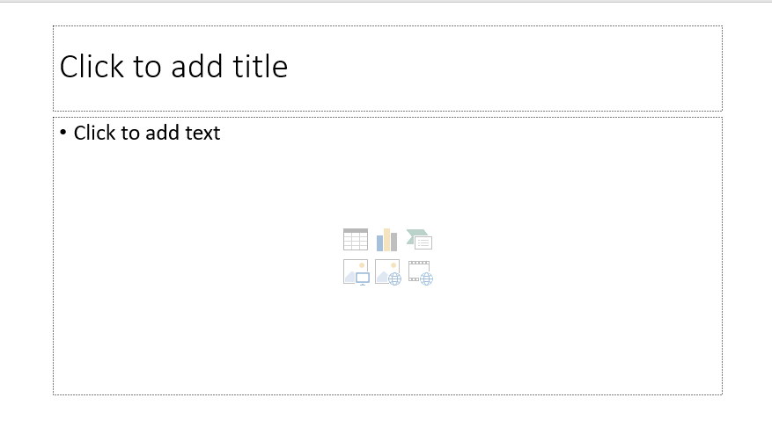
Chèn hình ảnh hoặc Clip Art
Bạn có thể dễ dàng chèn các hình ảnh vào trong slide.
Cách 1: Insert → Pictures (Clip Art/ Online Pictures)
Cách 2: Insert Picture (Clip Art/ Online Pictures) từ Slide layout Table and Content
Hình ảnh có thể đến từ rất nhiều nguồn khác nhau như Clip Organizer, các tệp tin hình ảnh đã được lưu, các ảnh chụp đã được quét, trang Web Office.com, bing.com

Slide 10
THỰC HÀNH CHÈN ẢNH, CLIP ART

Slide 11
Kết thúc

